Slide 1
IO: Brood
Sien Decrock
Bieke Grymonpon
Céline Jacobs
Annelies Stevens
Ann-Sofie Vérmes

Slide 2
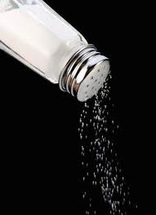
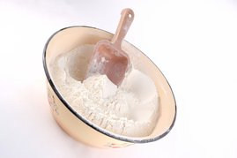
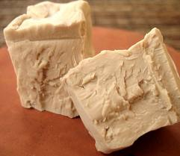
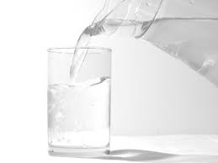
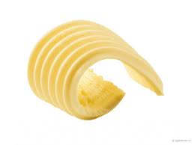
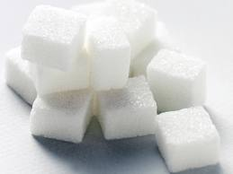
Wat kan je maken met deze ingrediënten?

Slide 3
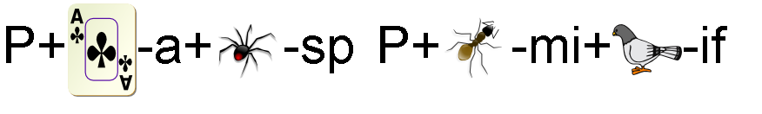
Rebus
Notes:
= Pain Perdu

